Slide 1

Муниципальное автономное дошкольное образовательное учреждение
«Детский сад № 16 города Шимановска»
Родительское собрание по ПДД
БЕЗОПАСНАЯ ДОРОГА
Подготовила: воспитатель высшей квалификационной категории
Трофимова Н. а.
12.01.23г.

Slide 2
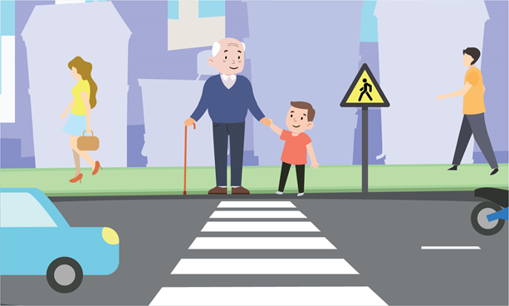
Памятка для родителей по правилам дорожного движения
Каждый родитель должен считать своим долгом предупреждение возможности возникновения транспортных происшествий, влекущих за собой несчастья. Особо обратить внимание на отсутствие контроля за пребыванием детей во дворах. К сожалению, именно безнадзорность детей приводит к несчастьям.

Slide 3
Рекомендации родителям ДОУ:
- Выберите наиболее безопасный путь от дома до дошкольного образовательного учреждения.
- Переводя ребенка через дорогу, крепко держите его за руку.
- Хорошо изучите правила дорожного движения, избегайте наиболее опасные места при переходе улицы.
- Ежедневно напоминайте детям перед выходом из дома правила дорожного движения.
- Контролируйте, где Ваш ребенок, если Вы остановились с приятелем(подругой) на тротуаре, не - увлекайтесь с ним(ней) разговорами, забыв, что в это время делает Ваш ребенок.
- Движение родителей, везущих детей в колясках, на санках, разрешается только по тротуарам. - Там, где нет тротуаров, возить можно по обочине дороги левой стороны, навстречу движению транспорта. Безопасно везти санки, коляску по пешеходным тротуарам.
- По пешеходным тропам идите с детьми с правой стороны, не торопясь.
Выходя из пассажирского транспорта, не спешите переходить дорогу, дождитесь, пока движущиеся средство отойдет от остановки.
- Войдя в транспорт, не выпускайте руку ребенка, при резком торможении ребенок может травмироваться.
- Посадите ребенка на сиденье, держите его или посадите на колени и крепко держите.

Slide 4
МЕТОДЫ ФОРМИРОВАНИЯ НАВЫКОВ БЕЗОПАСНОГО ПОВЕДЕНИЯ
Уважаемые папы и мамы!
Учите детей безопасному поведению на дороге своим примером! Ситуация на дорогах напряженная и опасная. Необходимо помнить, что Ваше поведение на дороге, беседы, просто упоминания о безопасном поведении на дороге должны быть не от случая к случаю, а постоянными.

Slide 5
1. Никогда не спешите на проезжей части, переходите дорогу только размеренным шагом.
2. Не разговаривайте при переходе дороги, как бы интересна не была тема беседы, тогда ребенок поймет, что нельзя отвлекаться при маневре перехода.
3. Никогда не переходите дорогу наискосок, не говоря уже о перекрестках. Покажите, что правильный и соответственно безопасный переход - только строго поперек дороги.
4. Не переходите дорогу на красный или желтый сигнал светофора, как бы Вы не спешили. Это не только разовая опасность. Без Вас он сделает тоже самое.
5. Приучитесь сами и приучите детей переходить дорогу не там, где Вам надо, а там, где есть переходы.

Slide 6
6. При выходе из автобуса, трамвая, такси, помните, что вы должны сделать это первыми, чтобы проконтролировать дальнейшее передвижение ваших детей.
7. Постоянно обсуждайте с ребенком возникающие ситуации на дорогах, указывая на явную или скрытую опасность.
8. Особенно обращайте внимание на двигательную память детей: остановка перед переходом, поворот головы налево, направо для оценки ситуации на дороге; все должно быть зафиксировано ребенком, чтобы он, в случае необходимости мог скопировать Ваше поведение. Сформируйте обязательно твердый навык - сделал первый шаг на проезжую часть, поверни голову и осмотри дорогу в обоих направлениях.
9. Никогда не выходите на дорогу из прикрытия в виде машины или кустарника, тем самым, показывая плохую привычку неожиданно появляться на проезжей части.

Slide 7
10. Научите всматриваться вдаль и оценивать скорость приближающихся видов транспорта, для того, чтобы суметь вычислить время, за которое машина или мотоцикл смогут доехать до Вас.
11. Обращайте внимание на обманчивость пустынных дорог, они не менее опасны, чем оживленные. Не ожидая встретить на ней опасность, человек подвергает свою жизнь еще большей опасности.
12. Особое внимание необходимо уделить детям, имеющим проблемы со зрением. Боковое зрение, играющее огромную роль при переходе улицы, у ребят с ослабленным зрением развито слабее. Приучите их чаще поворачивать голову для оценки ситуации на дороге.

Slide 8
ПОМНИТЕ!
Ребенок учится законам улицы, беря пример с ВАС - родителей!
Уберечь ребенка от беды на дорогах - долг взрослых.
Практическое обучение детей наблюдению за дорожной ситуацией должно проводиться родителями с первых совместных прогулок на улице.
Многократное наблюдение ситуаций и тренировка движения помогут привить детям необходимые навыки безопасного поведения на улице. Весьма удобно для этих целей использовать путь в детский сад, школу и обратно.

Slide 10
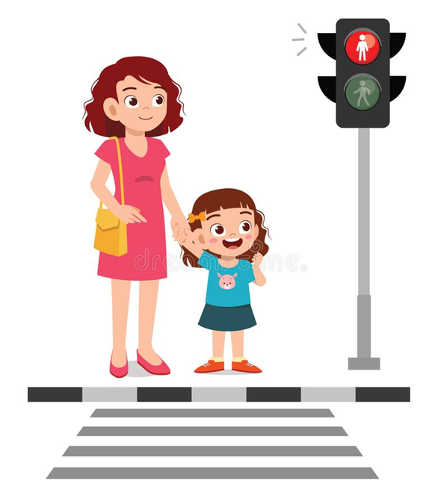
Совместная работа образовательного учреждения и семьи успешна в условиях активного участия родителей …
Только совместно можно добиться хороших результатов!

Slide 11
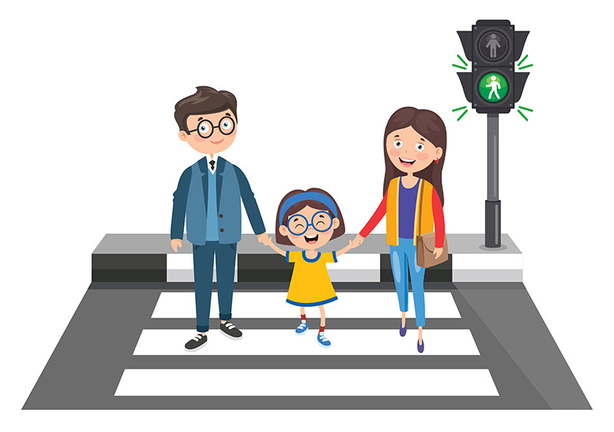
Спасибо за внимание!

